Slide 1
일본어 단어 게임
ようこそ～
あ
개발일정 : 2023.06.10~15(6일간)
개발자 : 송혜령
さ
い

Slide 2
게임 룰
일본어 기초 단어 공부 게임
히라가나를 몰라도 한글로 발음이 써있어서 누구나 할 수 있는 게임이다.
과일공부, 색깔공부, 숫자공부를 할 수 있다.
문제로 나온 단어에 맞는 그림을 선택하면 된다.
문제는 각각 5문제씩이지만, 랜덤으로 나오므로 무제한으로 공부할 수 있다.
힌트버튼을 누르면 힌트를 볼 수 있다.
한문제당 맞으면 20점씩 올라가며, 틀리면 빨간 박스가 하나씩 줄어든다.
제한시간은 한문제당 10초이다.

Slide 3
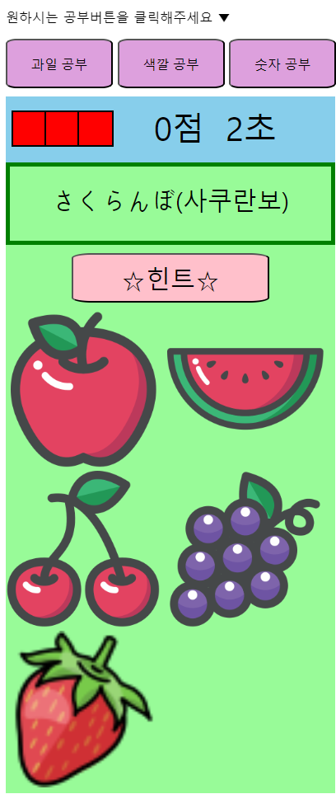
1)Blink 애니메이션 : 깜빡 거린다.
2)Button 기능: 원하는 공부 게임을 선택할 수 있다.
3)For문:빨간색box를 3개 만든다. 변수도 3으로 설정.
4)If문:문제를 틀릴때마다 변수가 1씩 줄어들면서 하늘색(빈상자)으로 바뀐다. 또한, 틀렸다고 알림창이 뜬다.
5)innerText:점수표현
6) 재귀호출 및 setTimeout()함수:초기값 10초에서 1초씩 줄어들면서 타이머를 보여준다.
7)json:랜덤값으로 배열에서 선택해서 화면에 보여준다.
버튼을 누르면 힌트를 알림창으로 보여준다.
8)이차원배열:카테고리별로 현재 유저가 보고있는 랜덤값 json과 선택한 이미지에 해당하는 json을 추출하여 비교한다.
9)hover:화살표를 갖다대면 테두리가 생김
#알림창은 sweetalert2소스를 사용하였다.

Slide 4



적용기술

Slide 5



개발환경

Slide 6
평가
잘된 부분
부족한 부분
Sweetalert2소스를 이용하여 예쁜 디자인의 알림창을 사용한 점
게임 시작 버튼을 누르라는 문구를 깜빡이게 하여 시선을 집중시킨점
Json에 모든 데이터를 넣어 하나의 이차원 배열로 표현한 점
제한시간을 두어 스릴을 유도한 점
게임문제와 보기 이미지가 랜덤으로 나오는 점
문제가 각각 5문제인데, 무제한으로 나오느라 랜덤값 중 중복된 부분이 나오는 점
발음을 오디오로 음성을 넣어주면 좋았을 것 같다.

Slide 7
끝까지 읽어주셔서 감사합니다!♥
개발자 이름 : 송혜령
개발자 메일주소 : pinkdirt@naver.com
개발자 github 주소 : https://github.com/shr0423
해당 포트폴리오 주소 : https://github.com/shr0423/final0615.git
개발자 휴대폰 번호 : 010-3556-2674

